Slide 1
Segmentez des clients d'un site e-commerce
Projet 5 du parcours Data Scientist

Slide 2
Olist
Solution de vente sur les marketplaces en ligne depuis 2014
Localisation au Brésil
But : donner une segmentation de clients et une proposition de contrat de maintenance
Données possédées : base de données anonymisée depuis janvier 2017, divisée en 9 fichiers

Slide 3
Présentation du jeu de données

Slide 4
Information des PERSONNES
Clients
ID (de commande ou unique)
Code postal, ville et état (complétées par fichier de géolocalisation)
Paiements
Vendeurs
Nombre de paiements par commande
Nombre de versements
Type de paiements
ID vendeur
Localisation

Slide 5
Informations des commandes
Commandes
ID commande et ordre des produits
Produits
ID produit
Prix
Prix de commande
Catégorie en anglais et portugais
Description textuelle et dimensionnelles
Prix de cargaison / fret
Statut (étapes) et date de ces étapes
Reviews
ID review et commande
Score
Titre et message
Date d’envoi du sondage de la review et date de réception de la review

Slide 6

Lien entre les différents fichiers
Source : Kaggle

Slide 7
Tri des variables et création des fichiers pour segmentation des clients

Slide 8
Variables conservées
Données brutes
ID produit, commande et unique client
Date de passage de la commande
Variables à obtenir
Données RFM :
Date de la dernière commande
Valeurs conservées par client
Montant total des commandes
Délai depuis la dernière commande
Montant de la commande
Score de la review
Récence
Fréquence
Valeur
Nombre de commandes
Nombre de produits
Score moyen de review
Transformation des variables
Skewness:
Logarithme appliqué sur le montant et le nombre de commandes
Suppression des autres variables maintenant inutiles
Catégories de produit

Slide 9
Cas des catégories de produits
Catégories brutes
Transformation des catégories en variables binaires
Addition des catégories par clients
Catégories transformées
Rassemblement des catégories en 11 métacatégories
Transformation des métacatégories en variables binaires
Addition des métacatégories par clients

Slide 10
Analyse des données (hors catégories)

Slide 11
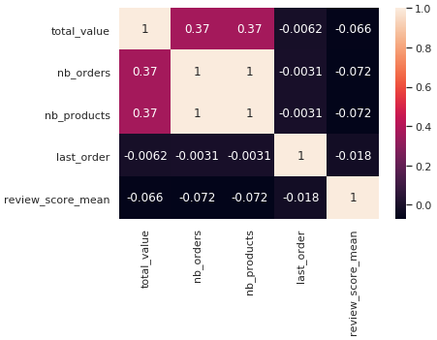
Heatmap : Corrélations entre variables

Slide 12
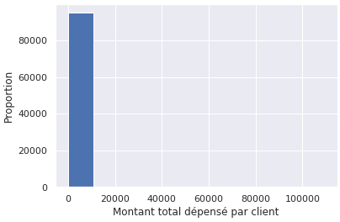
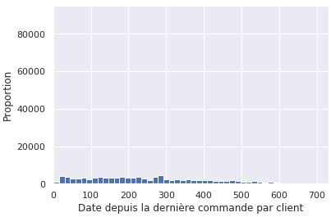
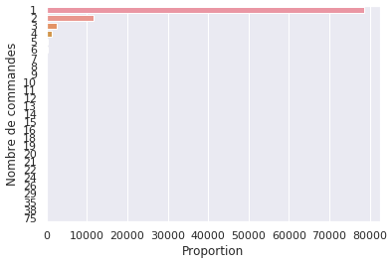
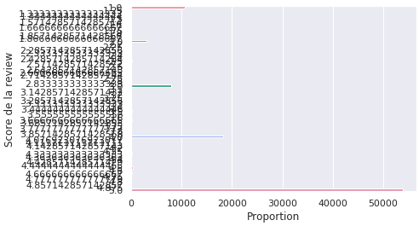
Analyses univariées

Slide 13
Sélection des différents clusterings à appliquer pour obtenir la segmentation des clients

Slide 14
Préparation des données
Fichier avec catégories | Fichier avec métacatégories | Fichier sans catégories
StandardScaler -> transformation des données
PCA -> réduction des données
Nb commandes et nb produits totalement corrélés : retrait du nb produits | Conservation de toutes les données

Slide 15
Modèles de clustering sélectionnés
K-means
Positionnement aléatoire de centroïdes
Redéfinition de chaque groupe après chaque ajout de point
DB Scan
Itérations de la densité des points autour de chaque point (répartition des points selon leur proximité)
Changement selon l’epsilon-voisinage
Gaussian Mixture
Points : combinaison de distributions gaussiennes aux paramètres inconnus
K-means avec ajout de covariance
Positionnement de chaque point selon proximité des centroïdes
Nombre de groupes devant déjà être connu
Nombre de groupes inconnus à la base
Nombre de groupes devant déjà être connu

Slide 16
K-means
Fichier avec catégories
68 clusters
Trop de clusters, retrait de ce fichier
Fichier avec métacatégories
12 clusters
Trop de clusters, retrait de ce fichier

Slide 17
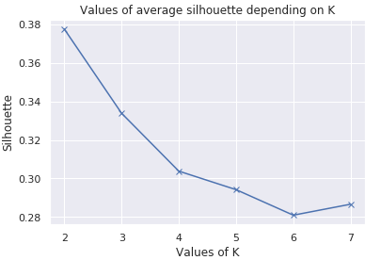
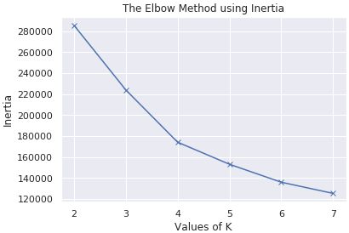
K-means
Utilisation d’un fichier sans catégories
Préparation identique, mais PCA indiquant une corrélation très forte entre le nombre de produits et de commandes : retrait du nombre de produits
Choix de 4 clusters (inertie marquant un coude à cet endroit)

Slide 18
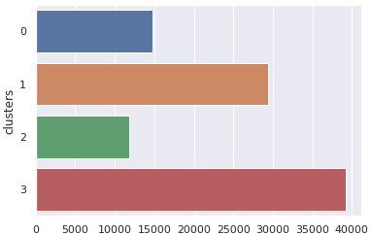
Composition des clusters dans le K-means sur le fichier sans catégories

Slide 19
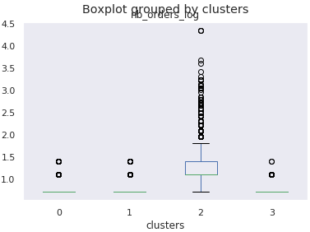
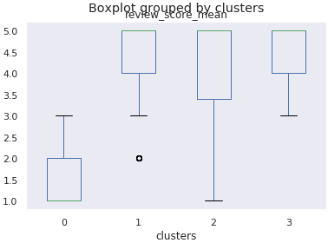
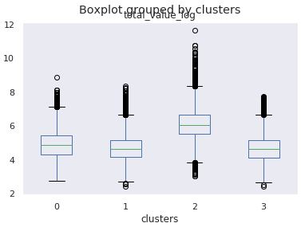
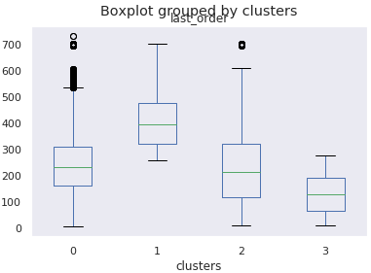
Composition des clusters

Slide 20
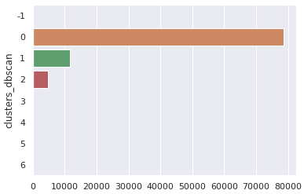
DBScan
7 clusters obtenus avec un epsilon de 1, avec 67 clients non classés dans un groupe
Cependant, mauvaise répartition des clients dans les groupes -> non retenu

Slide 21
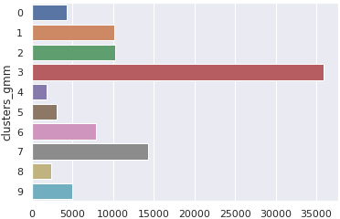
Gaussian Mixture
10 clusters obtenus
Cependant, mauvaise répartition des clients dans les groupes -> non retenu
Conclusion : la segmentation des clients se fait par K-means, et donne 4 clusters

Slide 22
Protocole de maintenance

Slide 23
Protocole
But : connaître la périodicité de l’application du K-means pour conserver une segmentation des clients correcte.
Création des data
Data 1 : commandes réalisées 15 jours avant
Préparation des données
StandardScaler et PCA appliqués sur les deux data
Clustering
K-means sur data 1
Data 2 : toutes les commandes du fichier
Application de ce k-means sur data 2 -> clusters basés sur « ancien » data
Application d’un k-means sur data2 -> clusters basés sur « nouveau » data
Analyse des deux répartitions
Création d’une matrice de confusion
Correspondance calculée entre les deux répartitions
Calcul du pourcentage de différences entre les deux k-means (total et par cluster)
Calcul de data 1 en retirant 15 jours à chaque tour -> atteindre au moins 10% de différences

Slide 24
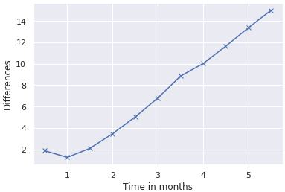
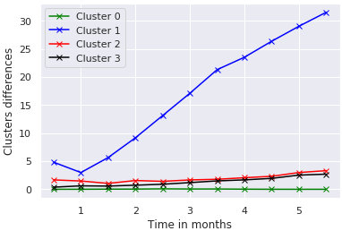
Résultats
Cluster 0 : clients les moins satisfaits
Cluster 1 : commandes les plus anciennes
Cluster 2 : plusieurs commandes, montant le plus haut
Cluster 3 : commandes les plus récentes
Conclusion : le clustering doit être refait tous les 3,5 mois environ

Slide 25
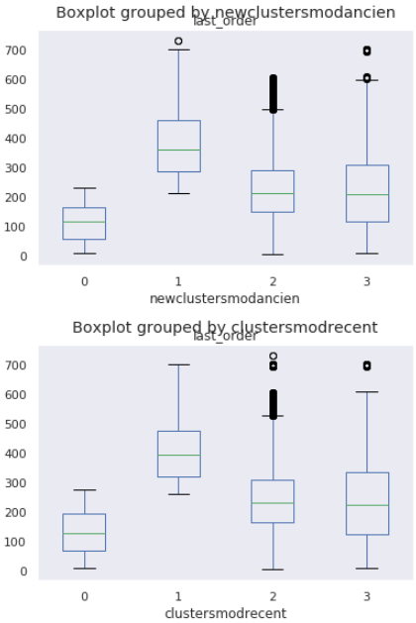
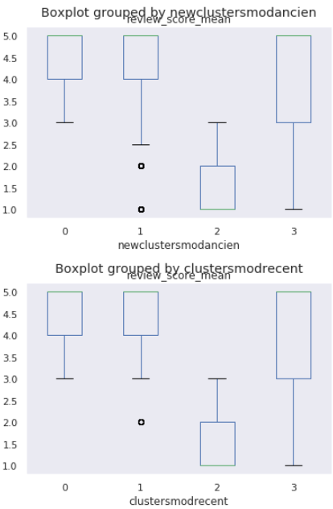
Différences à 3,5 et 4 mois

Slide 26
Conclusion et perspectives
La segmentation des clients se fait sur la base du :
Montant total des commandes
Délai depuis la dernière commande
Nombre de commandes
Score moyen des reviews
4 clusters trouvés en utilisant la méthode du K-means
Nécessité d’appliquer de nouveau ce clustering tous les 3,5 mois
Possibilité d’affinage en utilisant d’autres variables

